Slide 1
Правила банкротной безопасности бизнеса
«Предупреждён — значит вооружён»
(Пословица)

Slide 2
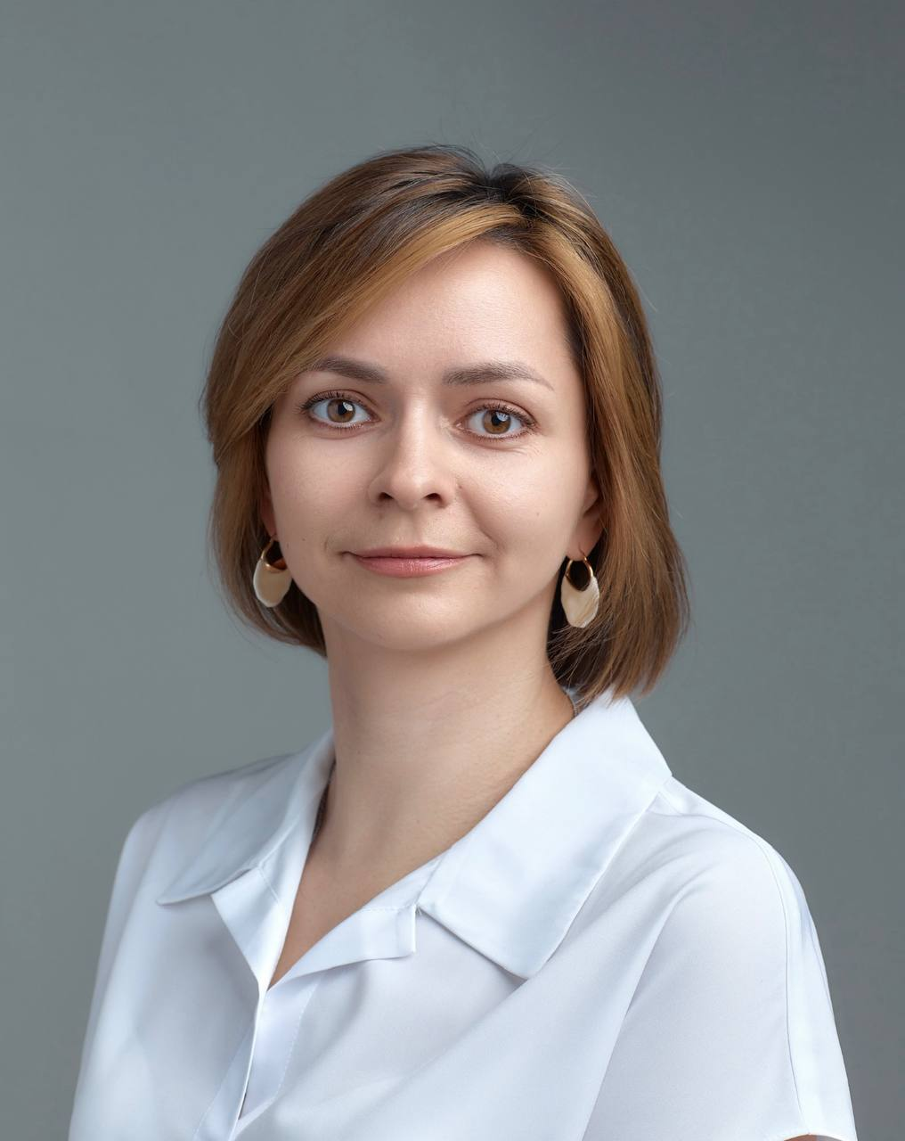
Спикер:
Сазонова Наталья Валентиновна
Арбитражный управляющий, член Ассоциации «Саморегулируемая организация арбитражных управляющих Центрального федерального округа»
Юрист (Арбитражные споры)
Член комитета по финансовому оздоровлению и банкротству НРО "Опора России"
6 место во Всероссийском рейтинге арбитражных управляющих по версии ФНС России за 2020-2022гг.

Slide 3
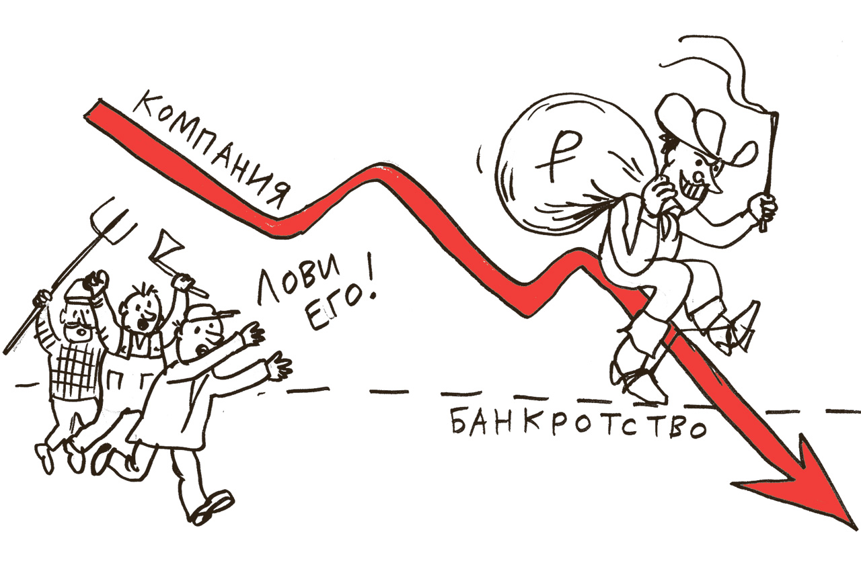
Признаки банкротства юридического лица:
Суммарный размер задолженности составляет 300 000 рублей и выше
Имеются просрочки по платежам сроком не менее 3 месяцев перед кредиторами, в том числе перед работниками и налоговым органом.

Slide 4
Банкротный комплаенс: как снизить риски
Риски при формировании структуры бизнеса и его реструктуризации:
- налоговые риски (доначисления налогов, штрафы)
- риски со стороны контрагентов (предъявление требований)
Риски в ходе принятия корпоративных решений, совершения сделок (причинение убытков компании, нарушение прав кредиторов и пр.)
Риски со стороны банка (отзыв лицензии, банкротство банка)
Риски при выборе контрагентов (банкротство контрагента)

Slide 5
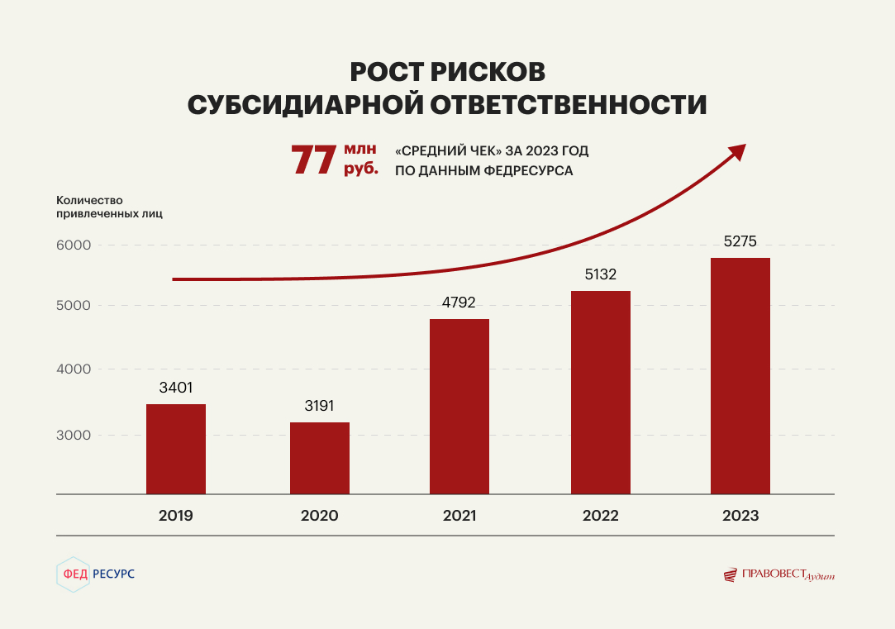
Предотвращение рисков в ходе принятия корпоративных решений, совершения сделок
Если не учитывать указанные риски, то принятие тех или иных решений или заключение сомнительных сделок может привести к личной (субсидиарной) ответственности директора, учредителя и других контролирующих должника лиц

Slide 6
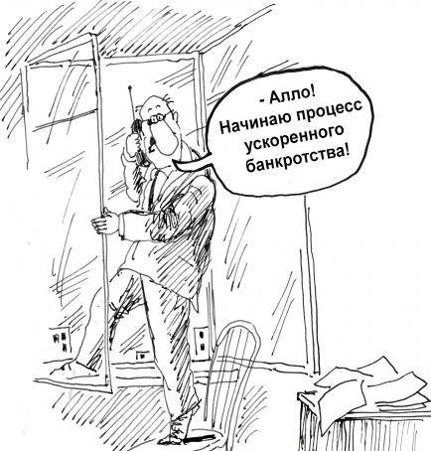
Если Вы понимаете, что процедуры банкротства не избежать….
обеспечить соответствие данных бухгалтерского баланса фактическому состоянию дел
сохранять копии или сканы всей важной документации
сохранять все указания, полученные от бенефициаров (скриншоты переписок, распечатки электронных писем)
знать об обязанности компании-должника обратиться с заявлением о собственном банкротстве в некоторых случаях

Slide 7
Самые распространенные основания для привлечения к субсидиарной ответственности:
• отсутствие или искажение документов бухучета или отчетности;
• непередача имущества компании-должника управляющему;
• неподача заявления о банкротстве компании в установленные сроки;
• причинение вреда кредиторам в результате совершения или одобрения одной или нескольких сделок.

Slide 8
Банкротство контрагента
Бесплатно можно проверить контрагента
на следующих ресурсах:
Сайт ФНС – раздел «Проверка контрагента»
Сайт Федресурс
Картотека арбитражных дел
Журнал «Вестник государственной регистрации»
Сайт ФССП – раздел «Банк данных исполнительных производств»

Slide 9
БЛАГОДАРЮ ЗА ВНИМАНИЕ!

